Slide 1
Statistica di Base per le Scienze Pediatriche
luigi greco
D.C.H, M.D., M.Sc.M.C.H., Ph.D.
Dipartimento di Pediatria UniFEDERICOII

Slide 2
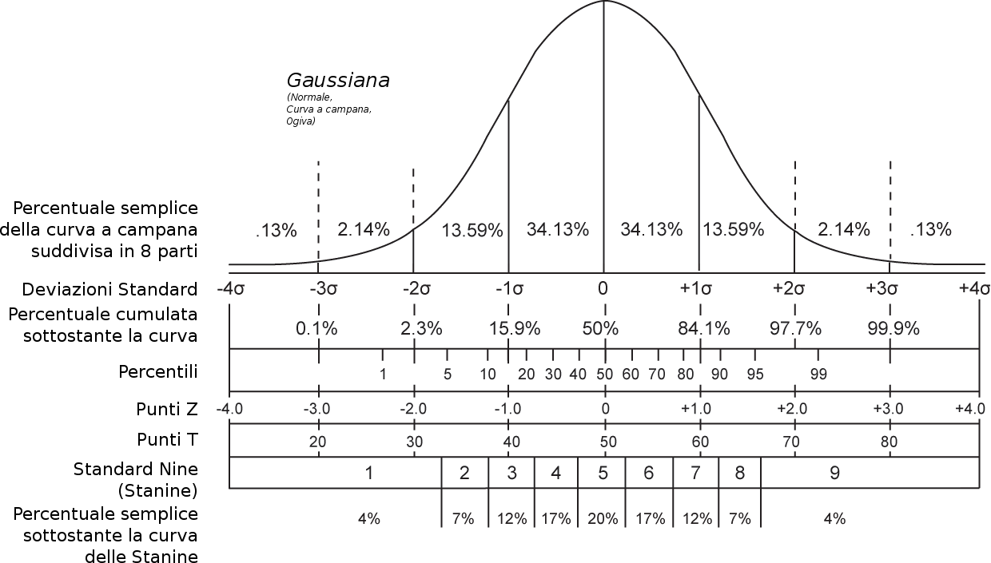
Ma è molto importante controllare la distribuzione !

Slide 3
ERRORE STANDARD DELLA MEDIA
Più valori medi, di una stessa popolazione, si distribuiscono intorno ad un valore medio assoluto (e ignoto) con una distribuzione di tipo normale, è allora possibile avere una stima di quanto tendono a discostarsi dal valore medio assoluto.
ERRORE STANDARD DELLA MEDIA = DEVIAZIONE STANDARD / √ n
Nella pratica clinica (specie in chimica clinica) è spesso usato il coefficiente di variazione, che esprime il rapporto percentuale tra DS e media:
COEFFICIENTE DI VARIAZIONE = (Deviazione Standard/media) x 100
Una delle caratteristiche fondamentali della distribuzione normale è che il 95% di tutta la popolazione è inclusa in un intervallo ottenuto sommando al valore medio 1.96 volte le DS e sottraendo al valore medio 1.96 volte la DS (circa 2 volte), cioè il 95% dei valori ricade tra x± 1.96 DS. L'intera popolazione può dunque essere descritta mediante la media e l'intervallo che contiene i valori della media meno o più 1.96 volte la DS.
I limiti di confidenza della media (quei limiti che comprenderanno il 95% dei possibili valori medi di quella popolazione) saranno ottenuti dal valore medio più o meno 1.96 volte l'ESM.
LIMITI DI CONFIDENZA (al 95%)= m ± 1,96 ESM

Slide 4
Ma è molto importante controllare la distribuzione !
Errore Standard della Media
DS= VARIABILITA TRA INDIVIDUI
ESM= PRECISIONE DELLA MEDIA DI UN CAMPIONE

Slide 5
Ma è molto importante controllare la distribuzione !
Z-Score = m-x
DS
Altezza 124 , m per l’età e sesso = 132, DS 4,5 Z-Alt = (132-124)/4,5 = - 1,77

Slide 6
La formulazione delle ipotesi
Un pediatra vuole valutare se 23 bambini con parassitosi (gruppo A) hanno una Emoglobina diversa da 25 bambini dello stesso sesso ed età senza parassitosi (gruppo B).
i metodi statistici non diranno mai che “la popolazione A è certamente diversa da B" bensì suggeriranno "quanto è improbabile" che la popolazione A sia identica a quella B.
Tutta l'operazione consiste nel rifiutare l'ipotesi nulla (detta anche Hypotesis Zero: H0) che sostiene che "non vi è alcuna differenza tra le due popolazioni":
IPOTESI NULLA H0: A=B
se l'ipotesi nulla ha meno del 5% di probabilità di essere vera, possiamo rifiutarla. Si dice allora che l'abbiamo rifiutata con una probabilità (il famoso "p") inferiore al 5% (= 0.05).
L'errore alfa o errore di primo tipo è l'area dei possibili risultati che ci inducono a respingere l'ipotesi nulla, anche quando essa possa essere vera
L'errore beta o errore di secondo tipo è l'inverso: è l'errore di non respingere l'ipotesi nulla H0 quando infatti essa sia falsa, cioè l'incapacità a documentare la reale differenza che esiste tra A e B per problemi legati al metodo utilizzato

Slide 7

La differenza tra due medie
Per dati non appaiati, due medie diverse A e B
t = (mA-mB)
S
S= √( Devianza A+Devianza B)
nA+nB-2
Per dati Appaiati abbiamo solo la Media delle Differenze ‘d’
t=d ∙ √ DS diff.²
n

Slide 8
Variabili non continue binomiali
SESSO : 46% (che diremo "p") sono maschi, le femmine saranno 100-46 = 54% (che diremo q = l-p).
la percentuale della seconda classe è deducibile facilmente dalla prima: q = 100 – p
varianza = np (l-p) = npq DS = √npq
E.S.Perc. = √ p (100-p) o √ p ∙ q
n n
Limiti di Confidenza (al 95%) = p ± 1,96 ∙ E.S. perc.

Slide 9
Limiti di una Percentuale
Di 180 bimbi allattati al seno 110 sono maschietti e 70 femminucce: diremo allora che il 61% (p) sono di sesso maschile e il 39% (100-p) sono di sesso femminile. Sono le femmine svantaggiate ?
Calcoliamo i limiti di confidenza entro i quali ricadono il 95% delle percentuali di maschi di quella popolazione in studio, essi saranno:
L.C.(95%)= p (61%) -1,96 ∙ E.S. e p (61%) +1,96 ∙ E.S.
ove E.S.= √ p∙q = √. 61 ∙ 39 = 3,63
n 180
Avremo allora che i L.C. della percentuale dei maschi saranno compresi tra il 31,88% e il 68,11 %.
Possiamo allora riscontrare che la percentuale delle femmine (39%) non appare significativamente diversa da quella dei maschi, dal momento che ricade entro i limiti di confidenza della percentuale dei maschi

